Slide 1
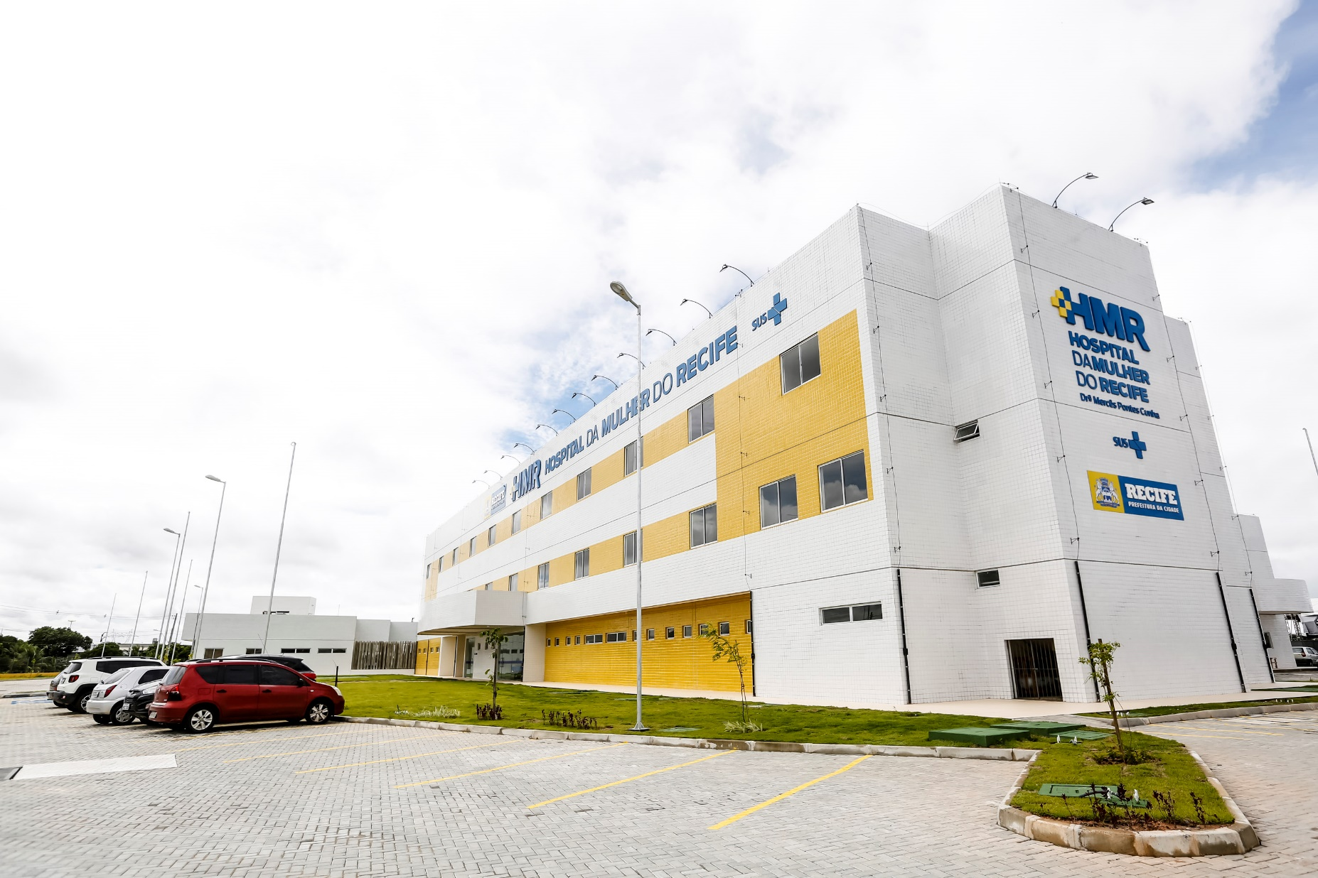


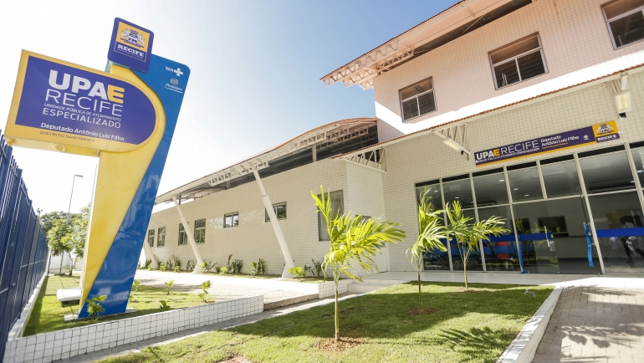

Apresentação Mensal Financeiro
Dezembro de 2017

Slide 2

Faturamento - HMR

Slide 3






Número de Altas x Contas Apresentadas
Números de Contas Apresentadas x Número de Contas Aprovadas
Nota: Até a presente data não foi disponibilizado a aprovação de contas do último mês.

Slide 4
Financeiro

Slide 5
Idade do Contas a Pagar
Notas:
Não houve ingresso de recursos nas unidades Arcoverde e Belo Jardim no mês de Novembro.
A posição de Contas a Pagar a vencer está representada pelos títulos com vencimento até 31.12.2017 recepcionados pelo Financeiro.

Slide 6
Dias Disponibilidade em Caixa

Slide 7
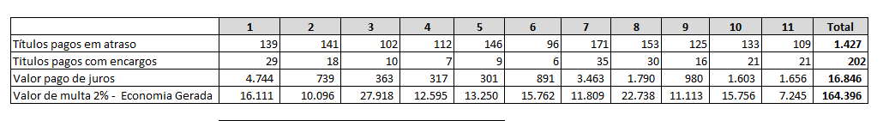
Encargos Financeiros
HMR
UPAE Arruda

Slide 8
Encargos Financeiros
Nota: Os encargos pagos pelas unidades do interior são controlados apenas pelo Fluxo de Caixa Diário. Com a implantação do MV a ocorrer em Janeiro de 2018 adotaremos os mesmos controles vigentes para o HMR e UPAE Arruda.

Slide 9
Tarifas Bancárias
Notas:
Para o HMR não está sendo cobrado a tarifa C/C SISPAG, economia gerada de R$ 3.786,00 decorrente de 1.262 transações de salário realizadas no periodo., sendo estimado uma economia anual de R$ 27.000,00.
Exceções no recebimento de salários pelo Itau:
HMR – 02 Colaboradores
Arruda – 01 Colaborador.

Slide 10
Atendimento a Provisão Mensal

Slide 11


Obrigada
Ana Vilaça

